Slide 1
МИНИСТЕРСТВО НАУКИ И ВЫСШЕГО ОБРАЗОВАНИЯ
РОССИЙСКОЙ ФЕДЕРАЦИИ
Федеральное государственное бюджетное образовательное
учреждение высшего образования
«ВЯТСКИЙ ГОСУДАРСТВЕННЫЙ УНИВЕРСИТЕТ»
Институт математики и информационных систем
Факультет автоматики и вычислительной техники
Кафедра систем автоматизации управления
РАЗРАБОТКА ИНФОРМАЦИОННОЙ СИСТЕМЫ ПИЦЦЕРИИ
Разработал студент
группы ИТб-2301-01-00:
Руководитель:
Зуев А. И.
Кузьминых М.М.
Киров 2022

Slide 2
Процессы, подлежащие автоматизации
Авторизация сотрудников
Учёт заказов клиентов администратором
Редактирование актуального меню администратором
Учёт сотрудников пиццерии администратором
Оформление заказа клиента официантом
Подсчёт итоговой стоимости заказа клиента

Slide 3
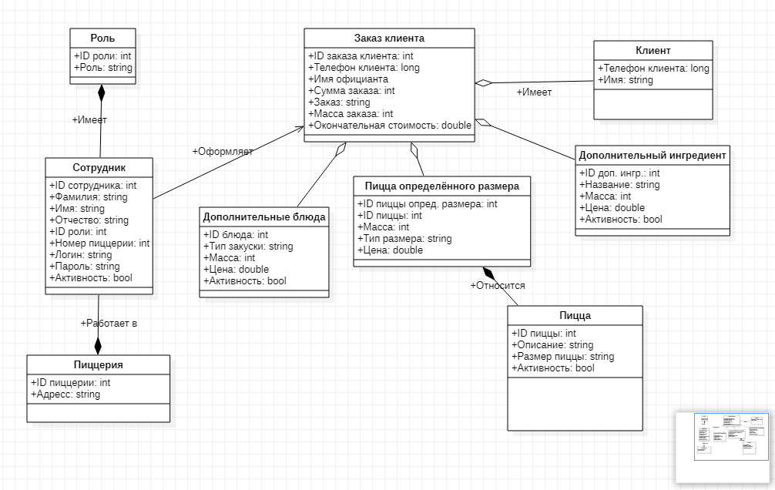
Диаграмма классов UML

Slide 4




Использованные технологии
Язык программирования C#
СУБД PostgreSQL
Библиотека Entity Framework
Платформа web-разработки ASP.NET

Slide 5
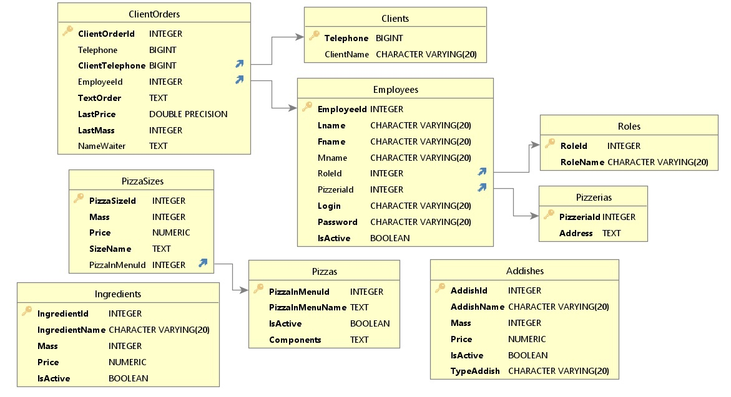
Физическая модель данных

Slide 6
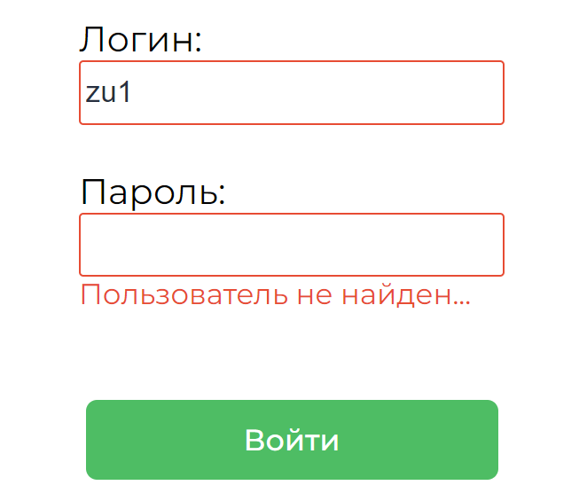
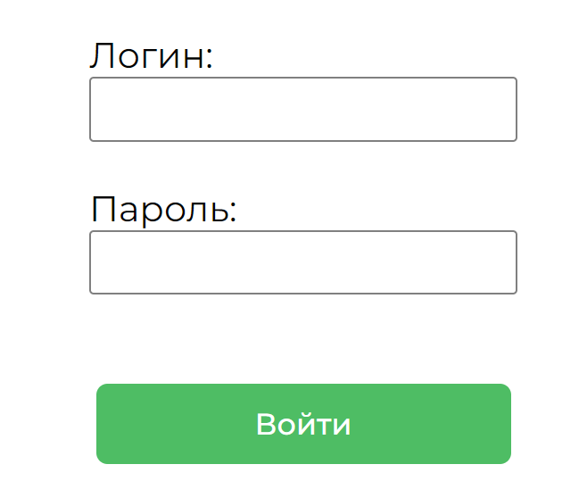
Страница авторизации в приложении

Slide 7
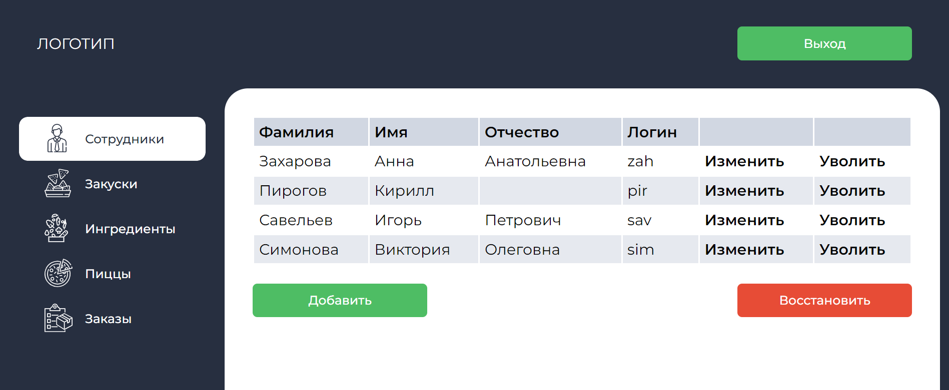
Страница учёта сотрудников

Slide 8
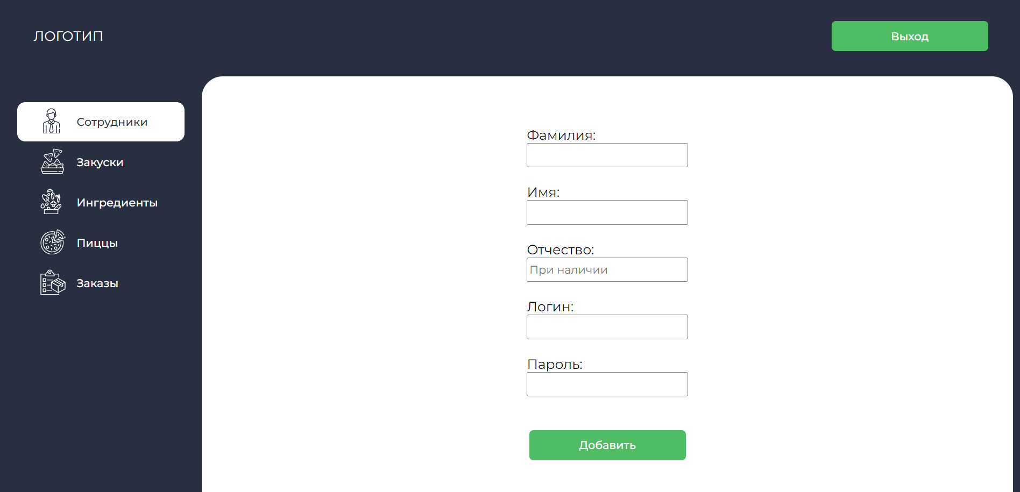
Страница с формой добавления нового сотрудника

Slide 9
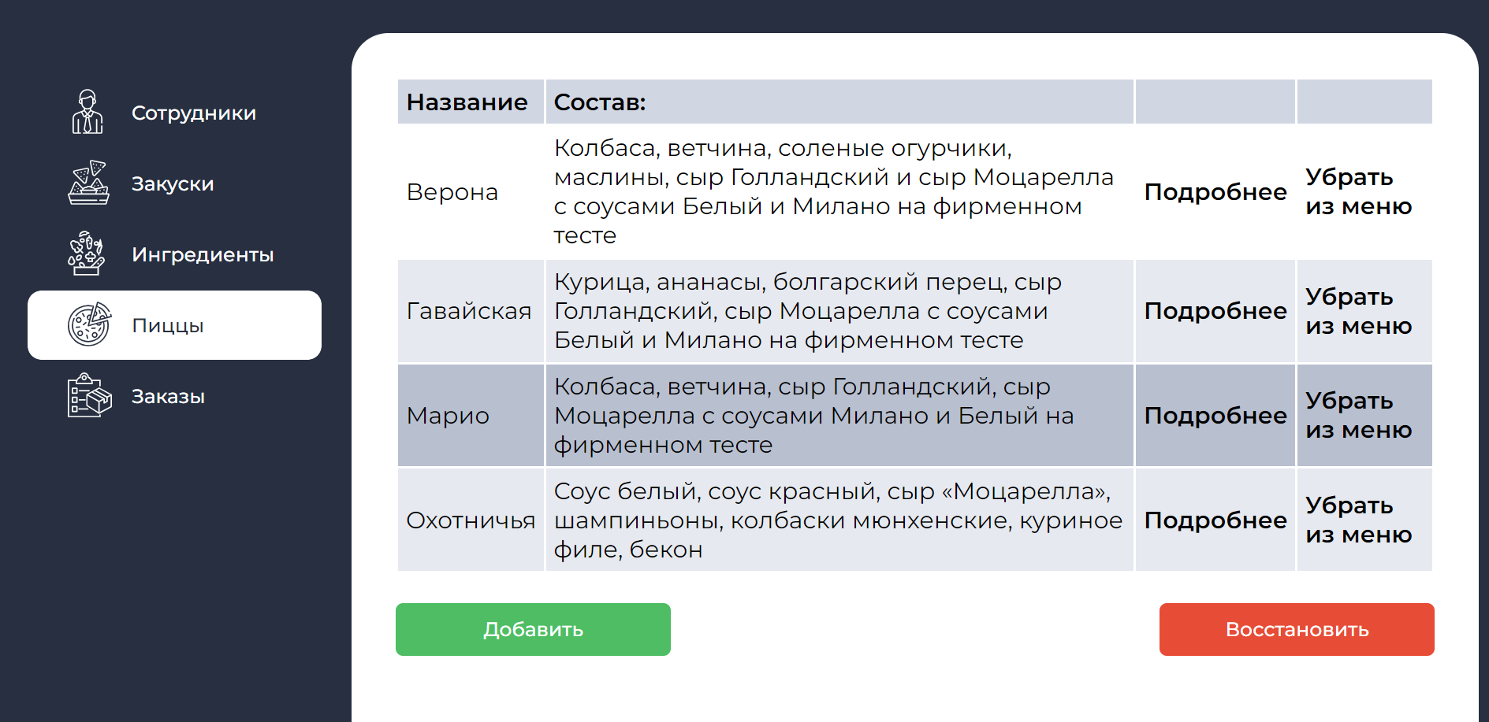
Страница учёта пицц

Slide 10
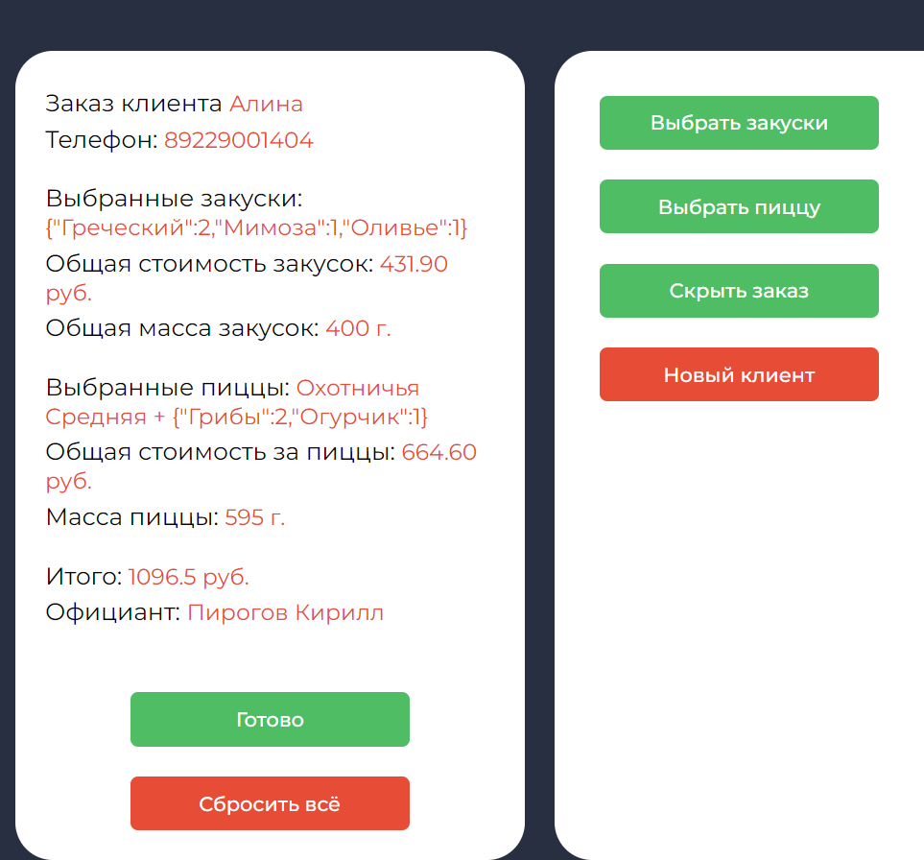
Страница оформления заказа

Slide 11
Заключение
В ходе выполнения курсовой работы
Исследована предметная область «Пиццерия» и проанализированы протекающие в ней процессы, подлежащие автоматизации
Определены классы и отношения между сущностями, сгенерирована база данных.
Разработано web-приложение с применением объектно-ориентированного подхода и языка программирования C#.
Для реализации классов была использована
библиотека система Entity Framework, а интерфейс
реализован с помощью технологии ASP.NET

